Slide 1
初等数论
数学是科学的女王，数论是数学的女王——高斯

Slide 2
基础介绍
数论是纯粹数学的分支之一，主要研究整数的性质。整数可以是方程式的解。有些解析函数中包括了一些整数、质数的性质，透过这些函数也可以了解一些数论的问题。透过数论也可以建立实数和有理数之间的关系，并且用有理数来逼近实数。
按研究方法来看，数论大致可分为初等数论和高等数论。初等数论是用初等方法研究的数论，它的研究方法本质上说，就是利用整数环的整除性质，主要包括整除理论、同余理论、连分数理论。高等数论则包括了更为深刻的数学研究工具。它大致包括代数数论、解析数论、计算数论等等。

Slide 3
质数
质数 与 合数
  一个数除了1和它本身，不再有别的约数，这个数叫做质数；反之叫做合数
  自然数除0和1外，按约数的个数分为质数和合数
  最小的质数是2，也是唯一的偶质数；最小的合数是4
互质
  当两个数的所有约数只有一个1时，称两个数互质
  1与任意自然数互质
质因数
  如果一个质数是某个数的约数，那么说这个质数是这个数的质因数

Slide 4
约数与倍数
概念
  如果b|a，则称b是a的约数，a是b的倍数
  几个数公有的约数，称作这几个数的公约数；其中最大的一个称为最大公约数，记做（a，b） 或 gcd（a，b）
  几个数公有的倍数，称作这几个数的公倍数；其中最小的一个称为最小公倍数，记做[a，b]

Slide 5
整除性
整除
  如a、b、c都为整数，b≠0，且a÷b=c，则称a能被b整除，或 b能整除a；记做b|a
性质
  如果c|a，c|b，则c|（a±b）
  如果bc|a，则b|a，且 c|a
  如果b|a，c|a，且（b，c）=1，则bc|a
  如果c|b，b|a，则c|a

Slide 6
能否整除判断
如何判断一个数是否能被2整除？
如何判断一个数是否能被5整除？
任意一个数A可记为X*10+Y，
因为5|10,2|10
所以5|X*10,2|X*10
所以2|A的充要条件为2|Y，5|A的充要条件为5|Y
Notes:
1001=7*11*13 999=3*3*3*37
10001=73*137 9999=3*3*11*101
100001=11*9091 99999=3*3*41*271

Slide 7
能否整除判断
如何判断一个数是否能被3整除？
如何判断一个数是否能被9整除？
任意一个数A可记为A=X1+X2*10+X3*100+……
A=X1+X2*（9+1）+X3*（99+1）+……
  =X1+X2+X3+……+X2*9+X3*99+……
所以3|A的充要条件是3|（X1+X2+X3+……）
9|A的充要条件是9|（X1+X2+X3+……）
Notes:
1001=7*11*13 999=3*3*3*37
10001=73*137 9999=3*3*11*101
100001=11*9091 99999=3*3*41*271

Slide 8
能否整除判断
如何判断一个数是否能被7整除？
如何判断一个数是否能被13整除？
如何判断一个数是否能被11整除？
1001=7*11*13
A=X*1000+Y=X*（1001-1）+Y=X*1001+Y-X
Notes:
1001=7*11*13 999=3*3*3*37
10001=73*137 9999=3*3*11*101
100001=11*9091 99999=3*3*41*271

Slide 9
能否整除判断
1001=7*11*13
10001=73*137
100001=11*9091
999=3*3*3*37
9999=3*3*11*101
99999=3*3*41*271

Slide 10
一个小插曲
142857
142857*2=285714 142857*3=428571 142857*4=571428
142857*5=714285 142857*6=857142 142857*7=999999
1/7=0.142857142857…… 2/7=0.285714285714……
3/7=0.428571428571…… 4/7=0.571428571428……
5/7=0.714285714285…… 6/7=0.857142857142……

Slide 11
题目
有一盒粉笔，老师让班上32名同学依次上来，拿出其中的一半，再放回去1根，最后粉笔盒中剩余2根粉笔，问，粉笔盒中原来有多少粉笔

Slide 12
题目
一个机器洗牌时总是以相同的方式打乱牌的顺序。把
A, 2, 3, 4, 5, 6, 7, 8, 9, 10, J, Q, K
放进去，用机器连续洗两次牌之后，顺序变为了
10, 9, Q, 8, K, 3, 4, A, 5, J, 6, 2, 7
求机器第一次洗牌之后的顺序。
1——8——4——7——K——5——9——2——Q——3——6——J——10——1
9, A, 4, Q, J, 7, 3, 2, 10, 5, K, 8, 6

Slide 13
题目
证明，存在无穷多个正整数三元组 (a, b, c) ，使得 a² + b² 、 b² + c² 、 a² + c² 都是完全平方数。
任取一组勾股数 (x, y, z) ，令 a = x|4y² – z²| ， b = y|4x² – z²|， c = 4xyz 。
则 a² + b² = x²(3y² – x²)² + y²(3x² – y²)²
= x⁶ + 3x²y⁴ + 3x⁴y² + y⁶
=(x² + y²)³ = (z³)²
a² + c² = x²(4y² + z²)²
b² + c² = y²(4x² + z²)²

Slide 14
题目
找出所有使得 2^{n} – 1 能被 7 整除的正整数 n
大家有想法的可以继续考虑，最后再进行解答

Slide 15
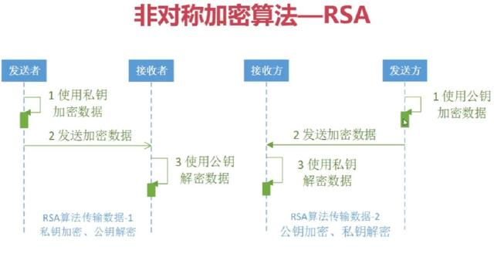
应用

Slide 16
应用
游戏内属性配置
  游戏内有多种武器，需要配置该职业是否可使用某种武器时，会用到如下规则
    如果可使用刀则配置为1
    如果可使用枪则配置为2
    如果可使用剑则配置为4
    如果可使用戟则配置为8
    如果可使用斧则配置为16
    依次类推
    如果可使用多种武器，把对应数字相加即可
转换成二进制后为1,10,100,1000……，即用对应位数做为开关控制

Slide 17
应用
选取表长的时候要尽可能选择M%4==3 且M是素数的表长，这样能最大限度避免Hash 碰撞

Slide 18
1+1
哥德巴赫1742年给欧拉的信中哥德巴赫提出了以下猜想：任一大于5的整数都可写成三个质数之和
欧拉在回信中也提出另一等价版本，即任一大于2的偶数都可写成两个质数之和
1920年，挪威的布朗证明了“9 + 9”。
1937年时前苏联数学家维诺格拉多夫已经证明充分大的奇质数都能写成三个质数的和，也称为“哥德巴赫-维诺格拉朵夫定理”或“三素数定理”。
1966年，中国的陈景润证明了 “1 + 2 ”。

Slide 19
完全数
完全数，又称完美数或完备数，是一些特殊的自然数。它所有的真因子（即除了自身以外的约数）的和，恰好等于它本身。如果一个数恰好等于它的因子之和，则称该数为“完全数”。第一个完全数是6，第二个完全数是28，第三个完全数是496。
所有的完全数都是三角形数。例如：6=1+2+3；28=1+2+3+...+6+7
所有的完全数的倒数都是调和数。例如：1/1+1/2+1/3+1/6=2；1/1+1/2+1/4+1/7+1/14+1/28=2；
现在已知的完全数有48个，最后一个为：
  2^57885160 X (2^57885161-1)

Slide 20
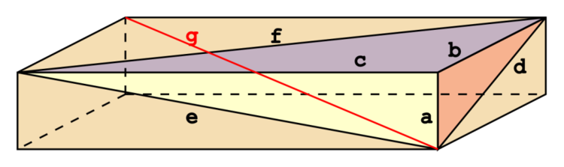
完美立方体
存在无穷多个正整数三元组 (a, b, c) ，使得 a² + b² 、 b² + c² 、 a² + c² 都是完全平方数。
当d、e、f都为整数时，称立方体为欧拉砖。
当d、e、f、g都为整数时，称立方体为完美立方体。

Slide 21
题目
找出所有使得 2^{n} – 1 能被 7 整除的正整数 n
把7转为二进制为111，其中1位3位
把2^{n}转为二进制为100……00，其中0有n位
则2^{n}转为二进制为111……11，其中1有n位
则当3|n时，满足条件

Slide 22
谢谢观赏
可以叫醒睡着的同学了

